Slide 1


OBJETOS DE
2019
APRENDIZAJE
LÍNEA 2
MATERIALES DE FORMACIÓN PARA ESTUDIANTES
DE GRADO DE LA COMPETENCIA DIGITAL
1. Información y tratamiento de datos: 1.3. Gestión de información, datos y contenidos digitales: 6. Gestores bibliográficos: Mendeley

Slide 2

Colección Objetos de Aprendizaje, 2019
MATERIALES DE FORMACIÓN PARA ESTUDIANTES DE GRADO
DE LA COMPETENCIA DIGITAL
1. Información y tratamiento de datos: 1.3. Gestión de información, datos y contenidos digitales: 6. Gestores bibliográficos: Mendeley
REBIUN Línea 2 (3er. P.E.) Grupo de Competencia Digital
Documento bajo licencia Creative Commons

Slide 3

Información y tratamiento de datos.
Gestión de información, datos y contenidos digitales
GESTORES BIBLIOGRÁFICOS: MENDELEY

Slide 4

OBJETIVOS
Al finalizar esta actividad tienes que ser capaz de:
Almacenar referencias en Mendeley
Organizar las referencias en Mendeley
Utilizar las referencias almacenadas en Mendeley para realizar citas y referencias en un trabajo

Slide 5
SUMARIO
Qué es Mendeley
Hacerse una cuenta en Mendeley
Cómo funciona Mendeley
Instalar Mendeley Desktop
La interfaz de Mendeley Desktop
Almacenar referencias en Mendeley
Organizar y recuperar referencias en Mendeley
Utilizar las referencias de Mendeley

Slide 6

QUÉ ES MENDELEY
Almacenar
Organizar
Recuperar
Utilizar
Mendeley es un gestor bibliográfico que sirve para
referencias bibliográficas.
Almacenar y organizar los PDF de las referencias bibliográficas
Anotar y subrayar los PDF
Compartir las referencias, los PDF, las anotaciones y los subrayados
Hace funciones de red social científica, permitiendo el contacto con otros investigadores en nuestro campo
Además, Mendeley nos permite una serie de cosas que facilitan nuestro trabajo

Slide 7
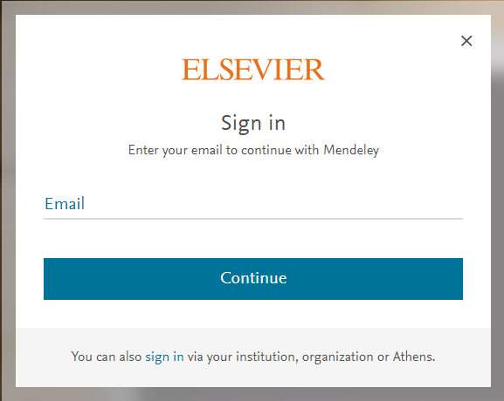




HACERSE UNA CUENTA
EN MENDELEY
Ir a http://mendeley.com y pulsar en “Create Account”.
Completar los datos que se solicitan. Si tu universidad tiene cuenta institucional, es importante utilizar la cuenta de correo de la universidad.
Ya tenemos nuestra cuenta Mendeley y podemos instalar Mendeley Desktop y utilizar el gestor bibliográfico.

Slide 8
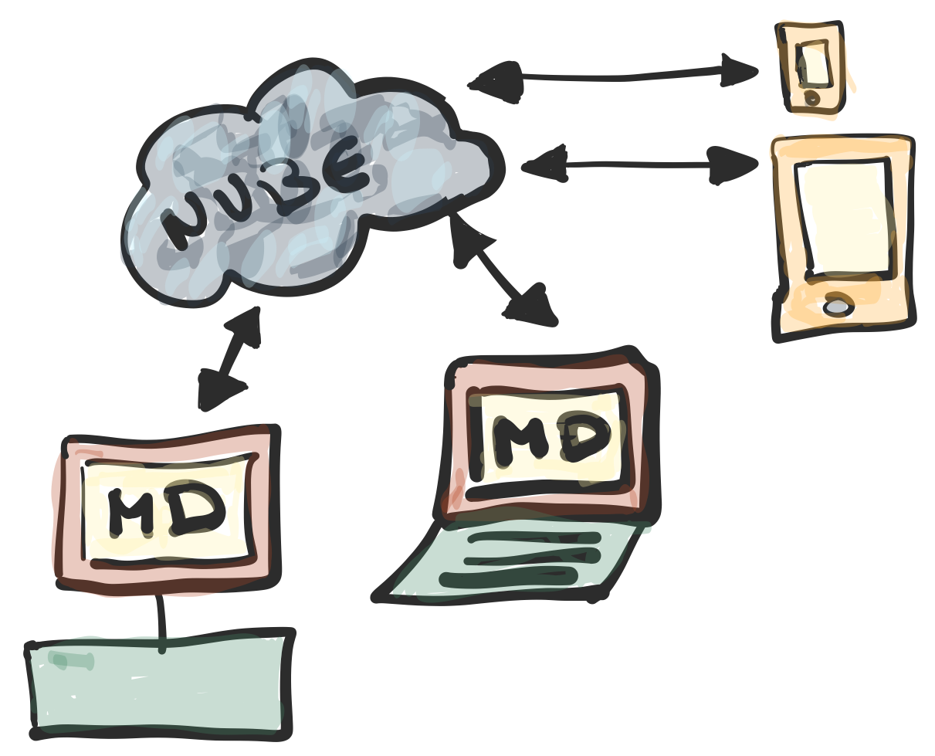
CÓMO FUNCIONA MENDELEY
Mendeley trabaja con un programa de escritorio llamado Mendeley Desktop. Con MD almacenamos las referencias, las organizamos y, posteriormente, las utilizaremos en nuestros trabajos.
MD guarda nuestras referencias y PDF en la nube. Se sincroniza cada vez que lo solicitemos o cuando abrimos o cerramos el programa.
Independientemente del ordenador, Tablet o Smartphone que utilicemos, al loguearnos en MD, siempre tendremos la última versión de nuestra base de datos de referencias bibliográficas.

Slide 9

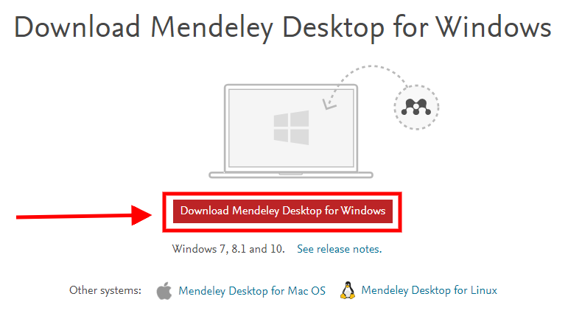
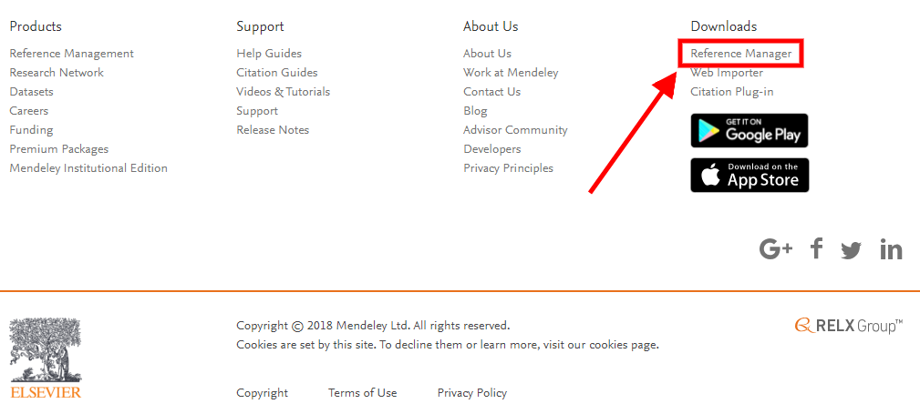
INSTALAR
MENDELEY DESKTOP
En cualquier página de http://mendeley.com, al final, tenemos la opción de descargar el “Reference Manager” (Mendeley Desktop).
Seguimos las instrucciones y pulsamos para descargar el programa.

Slide 10

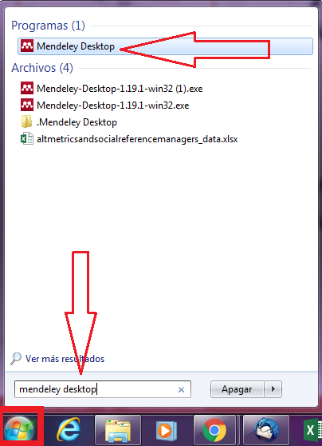
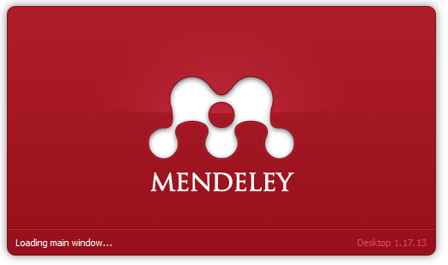
INSTALAR
MENDELEY DESKTOP
Se descargará un ejecutable llamado “mendeley-desktop[versión].exe.
Lo ejecutamos y ya tenemos instalado Mendeley Desktop, el programa de escritorio con el que trabajamos en Mendeley.
4
En “Inicio” de Windows tecleamos “Mendeley Desktop” para que nos aparezca el nuevo programa instalado. Pulsamos en él para que arranque.
Ya tenemos instalado Mendeley Desktop y podemos empezar a trabajar.

Slide 11
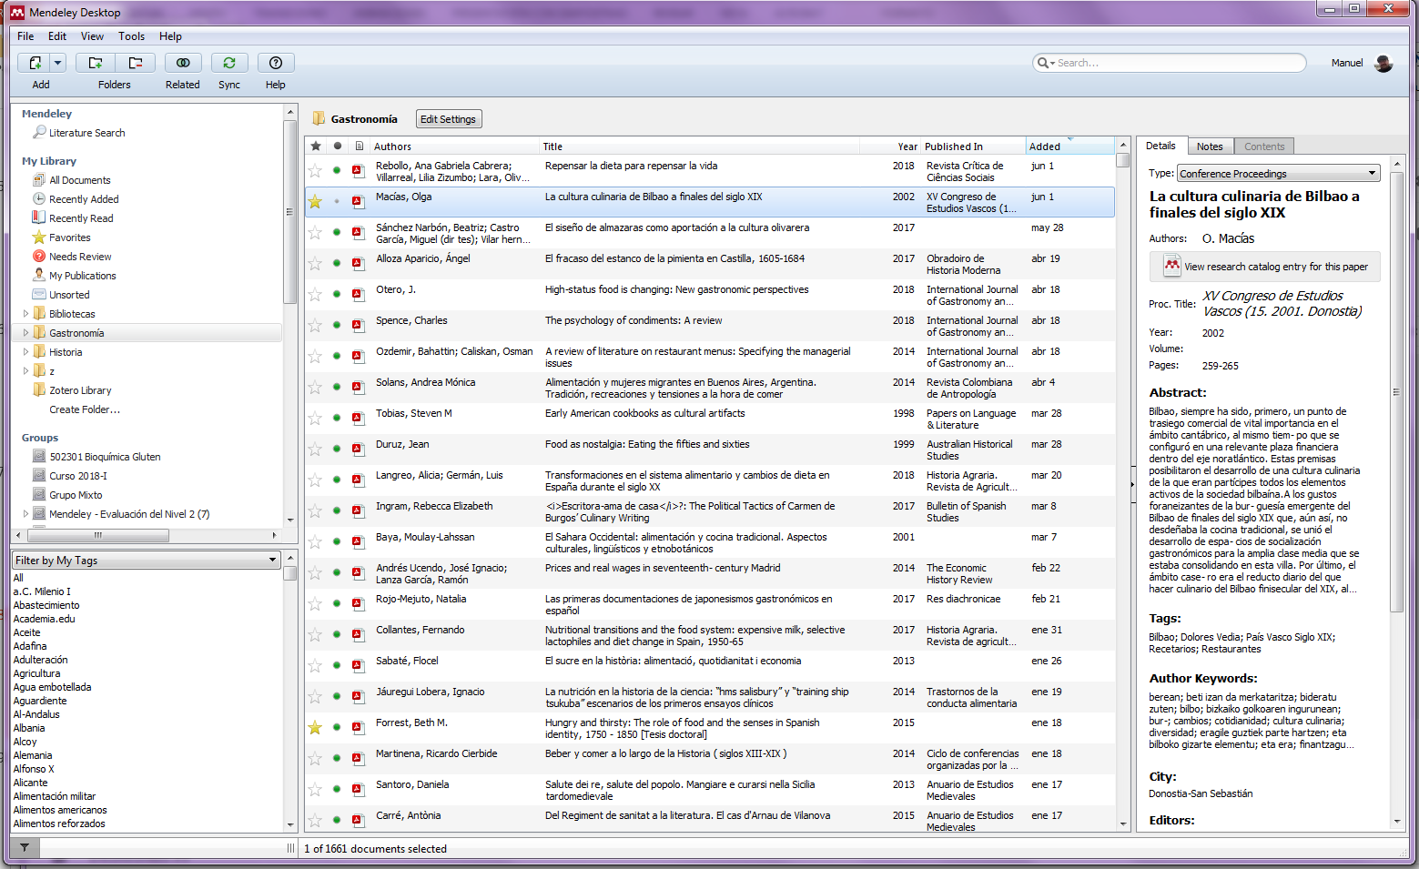
LA INTERFAZ DE
MENDELEY DESKTOP
La columna izquierda, en su parte superior ofrece una opción de búsqueda externa, las carpetas donde se agrupan las referencias y los grupos con los que se comparten referencias
BÚSQUEDA EXTERNA
BÚSQUEDA INTERNA
USUARIO ACTIVO
MIS
CARPETAS
REFERENCIA ACTIVA
La parte derecha es el área de edición de la referencia, donde podemos modificar los datos de la referencia que esté activa en la parte central.
CARPETA
ACTIVA
MIS
GRUPOS
ÁREA DE EDICIÓN DE REFERENCIAS
La parte central nos muestra un listado de las referencias del grupo o carpeta que esté activa.
FILTROS
Etiquetas
Autores
Revistas
La columna izquierda, en su parte inferior ofrece filtros, para restringir las referencias dentro de la carpeta o grupo activo.

Slide 12
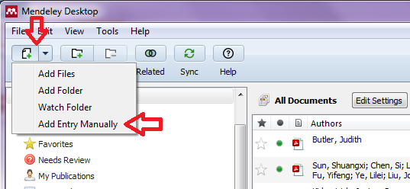
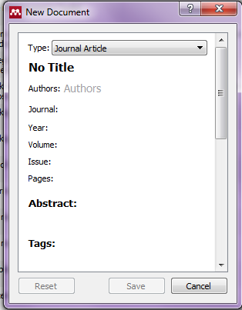
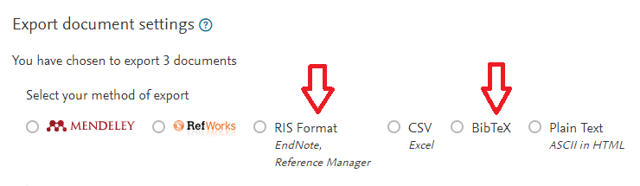
ALMACENAR REFERENCIAS EN MENDELEY DESKTOP
Otra manera es usar un fichero de intercambio. Las bases de datos suelen permitir la exportación de registros. Elegimos exportar las referencias seleccionadas en un fichero RIS, BIbTex o RefMan. En Mendeley, pulsamos en “Add” y después en “Add Files”. Si queremos disponer de los PDF, deberemos añadirlos posteriormente.
Un primer modo es añadir la referencia manualmente, pulsando en “Add”, después en “Add Entry Manually” y completando el formulario con los datos de la referencia. Si queremos disponer del PDF, deberemos añadirlo posteriormente.

Slide 13
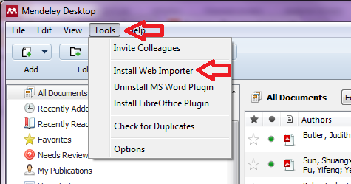
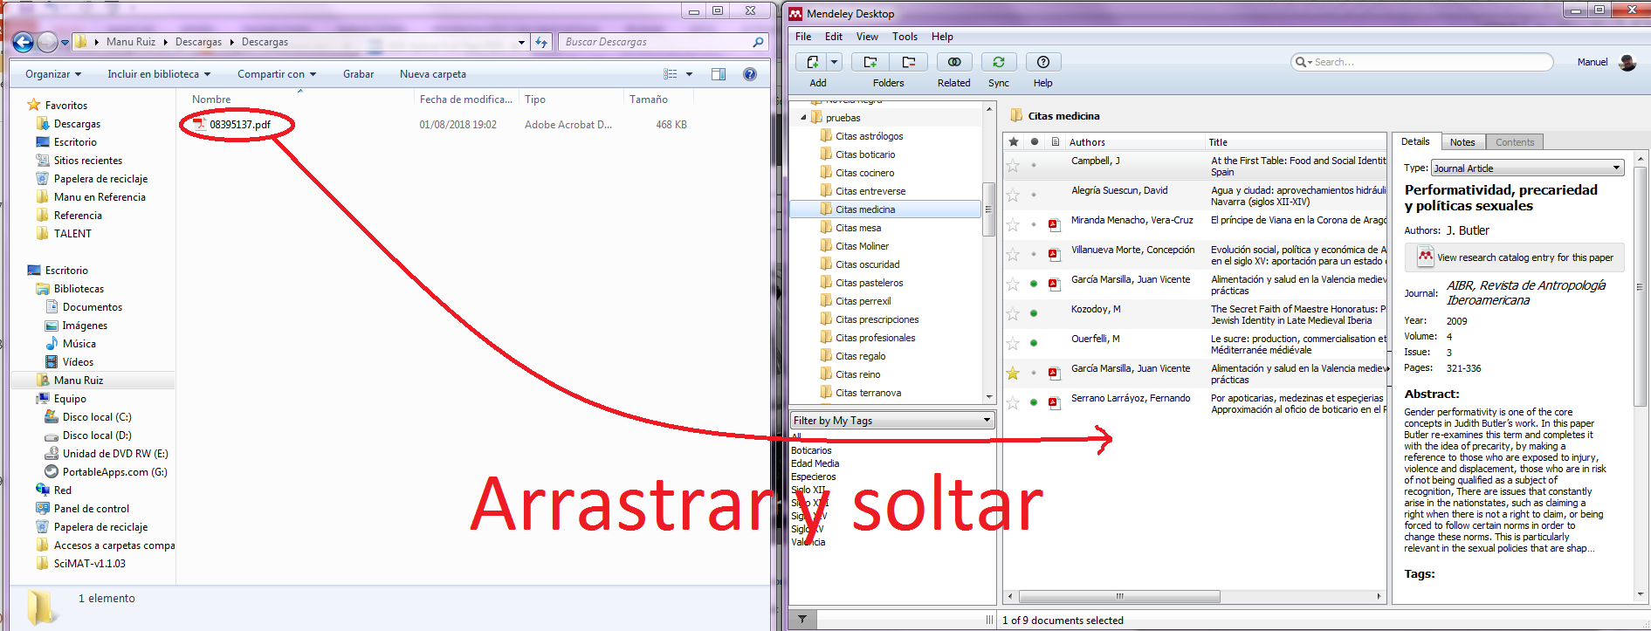

ALMACENAR REFERENCIAS EN MENDELEY DESKTOP
Otro modo es usar el “Web Importer”. Es una extensión que se añade al navegador y que, cuando estemos en una página de resultados de búsqueda bibliográfica, nos permite importar lo que tengamos en pantalla. Para instalarlo hay que ir a “Tools”, pulsar en “Install Web Importer” y seguir las instrucciones. Algunas veces carga también el PDF correspondiente a la referencia, pero otras veces habrá que cargarlo posteriormente.
4
La manera más simple y práctica es arrastrar el fichero PDF del artículo y soltarlo dentro de la parte central de Mendeley, estando activa la carpeta o grupo que nos interese. De esta manera almacenamos la referencia y también el PDF correspondiente.
A veces los metadatos del PDF no son correctos y habrá que corregir a mano la referencia.

Slide 14
ORGANIZAR Y RECUPERAR
REFERENCIAS EN MENDELEY DESKTOP
Podemos utilizar el sistema de carpetas y subcarpetas para tener calsificadas las referencias. Una referencia puede estar en más de una carpeta y podemos crear tantas carpetas como queramos
La caja de búsqueda nos permite recuperar referencias, buscando en la carpeta seleccionada o en toda la base de datos
Podemos ordenar las referencias por título, autor, año, publicación o fecha de incorporación.
Las “tags” o etiquetas, pueden ayudarnos a organizar las referencias y a filtrarlas posteriormente. Las asignamos nosotros, y es conveniente tener un plan o una idea determinada para asignarlas.
Una buena coordinación de carpetas y etiquetas nos permite tener perfectamente organizadas las referencias bibliográficas. Combinado con la herramienta de búsqueda, siempre tendremos bajo control todas las referencias.

Slide 15
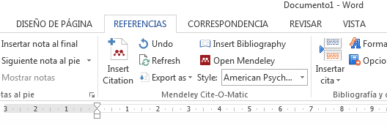
UTILIZAR LAS REFERENCIAS DE MENDELEY
Instalación del plugin
Interfaz de Mendeley en Word
En primer lugar deberemos instalar el conector que une Mendeley y Word. Para ello, abrimos el menú “Tools”, pulsamos en “Install MS Word Plugin” y ya lo tenemos instalado..
En Microsoft Word, el control de Mendeley lo tenemos en la pestaña “Referencias”. Por medio del plugin, podemos conectar con mendeley mientras trabajamos en Word.
Mendeley también dispone de plugin para LibreOffice
Pulsando en “Insert Citation”, podemos insertar una cita en el texto.
Pulsando en “Insert Bibliography” se insertan las referencias de las citas que se han introducido en el texto.
Pulsando en “Refresh” se actualizan las citas y referencias en Word. Por ejemplo, si hemos hecho cambios en ellas en Mendeley
Desde el menú “Style” seleccionamos el estilo que se utilizará en citas y referencias.

Slide 16
PARA SABER MÁS...
Consulta los vídeos y tutoriales de ayuda de Mendeley.
[a personalizar por cada institución]

